Slide 1
Seminář č. 2: Historie geografie – od popisu ke geografickému myšlení
Ze0127 Úvod do studia geografie Hana Svobodová, UČO 67632
67632@mail.muni.cz

Slide 2
Literatura
GERSMEHL, Phil. Teaching geography. Guilford Publications, 2014.
Koncepce geografického vzdělávání: https://www.egeografie.cz/egeografie/metodika.pdf
Geografické rozhledy.

Slide 3
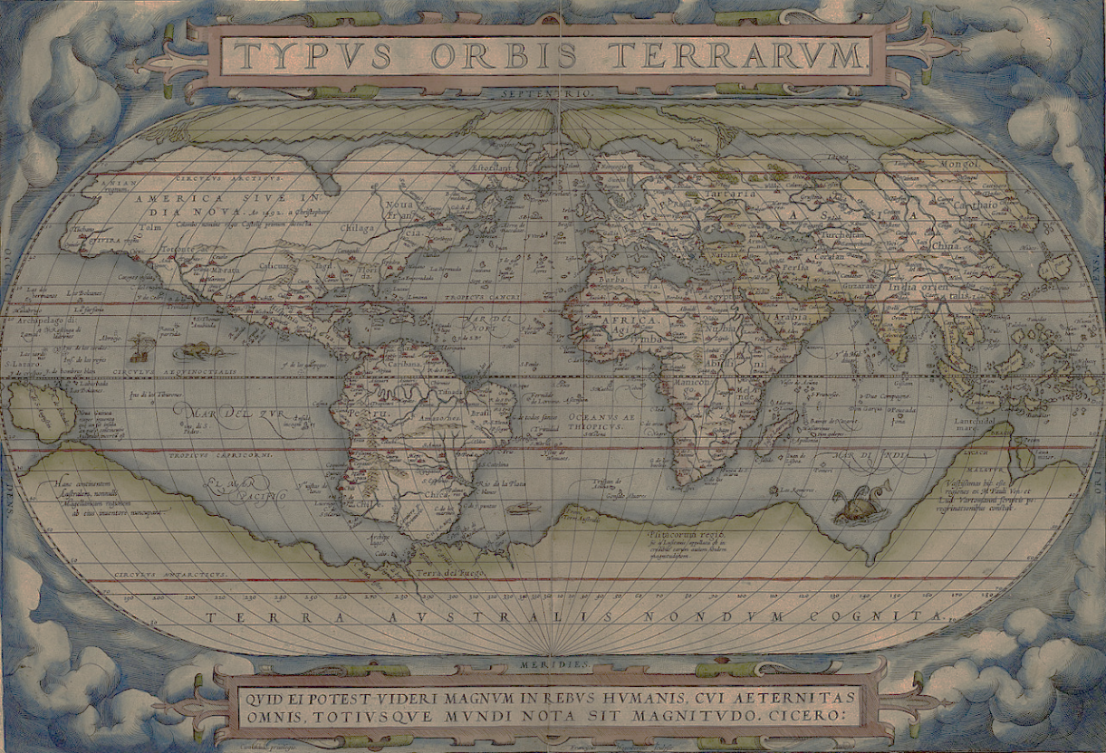
GEOGRAFIE se odehrává teď a v budoucnosti.
Všechno, co už bylo je HISTORIE.
Historie je důležitým východiskem pro pochopení řady jevů v geografii.

Slide 4
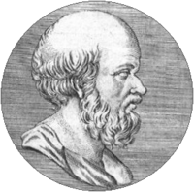
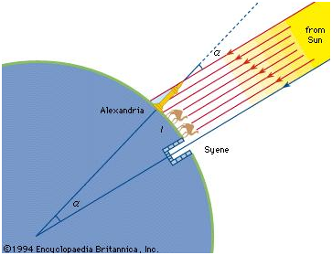
Historie geografie
Jedna z nejstarších vědeckých disciplín
Geográfika (gé = Země, grafein = psát)
Za zakladatele je považován Erastothénes z Kyrény (2. stol. př. n. l.)
vynalezl disciplínu geografie, včetně terminologie používané dnes
první historicky známé určení velikosti Země
vytvořil první mapu světa, zahrnující rovnoběžky a poledníky na základě dostupných geografických znalostí své doby
Geografie vždy úzce souvisela s kartografií (nauka o mapách), jelikož byla snaha znázornit zemský povrch
Kartografie je zmiňována dříve než geografie
Notes:
První historicky známé určení velikosti Země učinil matematik Eratosthenés kolem roku 250 př. n. l. Zjistil, že v době letního slunovratu dopadají v pravé poledne sluneční paprsky v Asuánu (dříve Syena) až na dno hluboké studně. Usoudil, že Slunce v té době stojí přímo nad studnou a jeho paprsky směřují do středu Země. Eratosthenes změřil, že v Alexandrii, která leží ve vzdálenosti 5000 stadií na sever od Asuánu, je Slunce vzdáleno od zenitu o ??=1/50 kruhu. Usoudil, že tento úhel se rovná středovému úhlu poledníkového oblouku mezi Alexandrií a Asuánem. Poloměr Země poté určil z délky s a velikosti středového úhlu . Podle Eratosthenových měření vyšel poloměr Země R = 7361 km, délka zemského kvadrantu Q =11562 km.

Slide 5
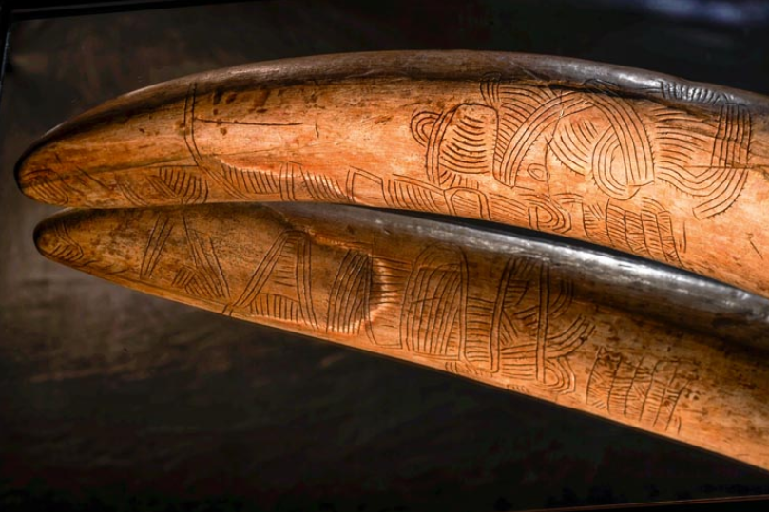
Nejstarší mapa světa (?)
Sloní kel nalezený v okolí Pavlova na Moravě
Doba lovců mamutů stáří cca 25 000 let

Slide 6
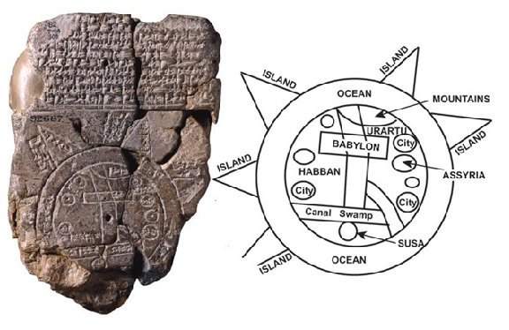
Babylon
Nejstarší známé mapy světa se datují do starověkého Babylonu z 9. století před naším letopočtem
Nejznámější babylónskou mapou světa je Imago Mundi z roku 600 př. n. l.
https://geekydementia.wordpress.com/2014/11/27/babylonian-map-of-the-world/

Slide 7
Starověké Řecko
Starověcí Řekové viděli básníka Homera jako zakladatele zeměpisu. Jeho díla Iliad a Odyssey jsou díla literatury, ale obě obsahují velké množství geografických informací.
Thales z Milétu
je jedním z prvních známých filozofů, o nichž je známo, že přemýšleli o tvaru světa. Plochá země podle něho plave na vodách oceánu a zemětřesení pak vznikají z vlnobití
Anaximandros
je první osobou, o které je známo, že se pokusila vytvořit měřítkovou mapu známého světa a zavedla gnómon
„Svět nepochází z jedné materiální pralátky (voda či vzduch); nesčetné světy vznikají a zanikají vydělováním protikladů z božského neomezena (řec. apeiron); z této rovnováhy vychází teplo a chladno, vlhko a sucho, čímž vznikají čtyři živly a ustavují tak věci. Tato pralátka je nekonečná a věčná a je pořád v pohybu“

Slide 8
Starověké Řecko
Aristoteles
položil základy soustavné filosofie jako snahy „porozumět tomu, co jest“, ale také různých věd vč. geografie
v jeho koncepcích se začínají objevovat vysvětlení oblačnosti, cirkulace vody a vzduchu
Herodotos
soudil, že k historii je třeba přistupovat geograficky a ke geografii historicky (známý je jeho výrok, že „geografie je reálná, lidskou rukou vytvořená historie“).
zanechal detailní obraz světa v 5. století př. n. l.
v jeho regionálně geografickém popisu dominují čistě topografické údaje (výčty řek, hor, měst, pamětihodností, chrámů apod.), pozornost věnoval i charakteru a zvyklostem různých kmenů a etnických skupin; z přírodních zvláštností zemí zaznamenává hlavně do rysy podnebí, vzácnosti flóry a fauny

Slide 9
Starověký Řím
Přibyly konkrétní znalosti o zemích
Geografické znalosti byly rozvíjeny zejména čistě praktickými potřebami státu při objevování nových zemí
Došlo k výraznějšímu rozvoji tvorby map
Nejdůležitějšími geografy byli Řekové
Nové vynálezy a objevy:
Triangulace – umožnila rozvoj římské dopravní sítě díky použití geografického systému měření
Sluneční hodiny
Teodolit – měření vodorovných úhlů

Slide 10
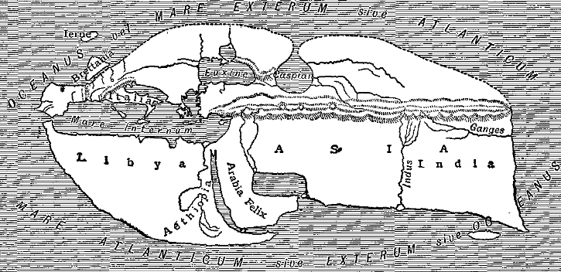
Starověký Řím
Strabón
je znám svým 17-svazkovým dílem Geographika, které obsahuje shrnutí tehdejšího poznání světa a je nejvýznamnějším dílem, ze kterého máme informace o starověké geografii
Ptolemaios
Dílo Geographia, kde popisuje velké množství starověkých míst a různých kmenů obývajících tehdejší známé oblasti
Mapa světa podle Strabóna

Slide 11
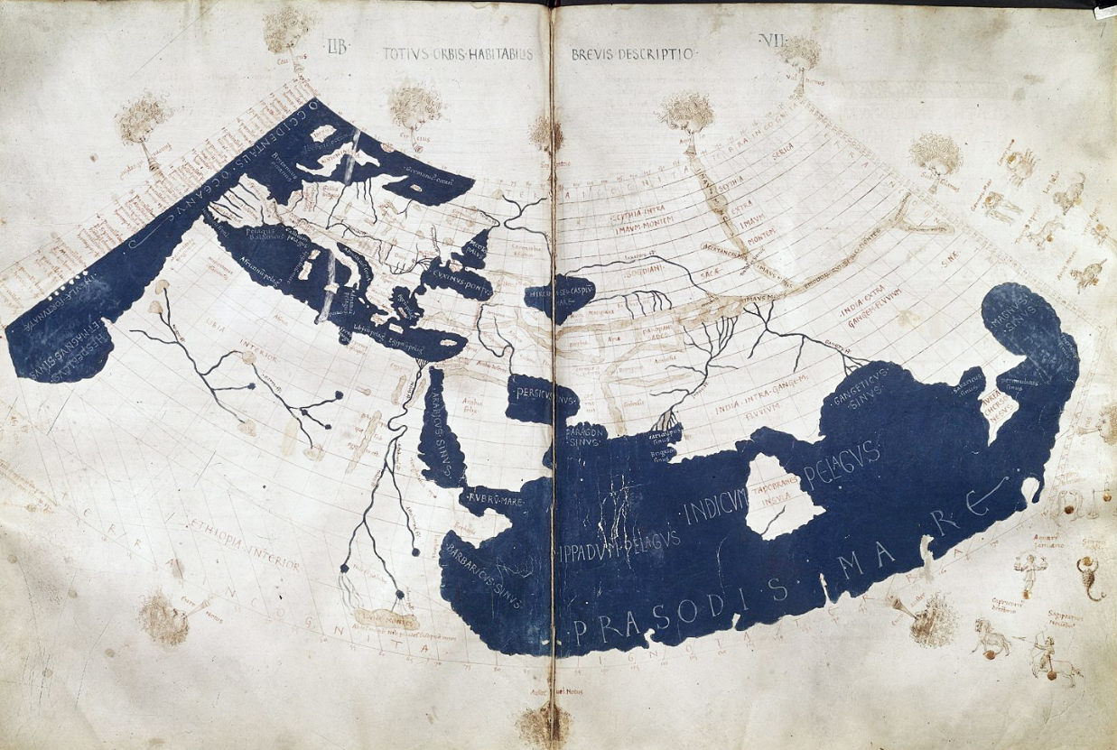
Replika Ptolemaiovy mapy z 15. století, původně vytvořena přibližně okolo roku 150
https://cs.wikipedia.org/wiki/D%C4%9Bjiny_geografie#/media/Soubor:PtolemyWorldMap.jpg

Slide 12
Časný středověk
V Evropě došlo ve středověku k značnému úpadku vědeckého poznání
Geografické představy o Zemi byly primitivní – Země má formu desky, která plave na rozsáhlém oceánu
Na řeckou tradici navázali Arabové.
Al-Idrísí
Tabula Rogeriana je podrobný popis Evropy, Asie a Afriky doprovozený mapou světa na 70 obdélníkových mapových listech (patří mezi nejvyspělejší starověké mapy světa, má S-J směr)
Čína
vyspělá kartografie
vynález kompasu v 11. století
pálení kadidla k měření času

Slide 13
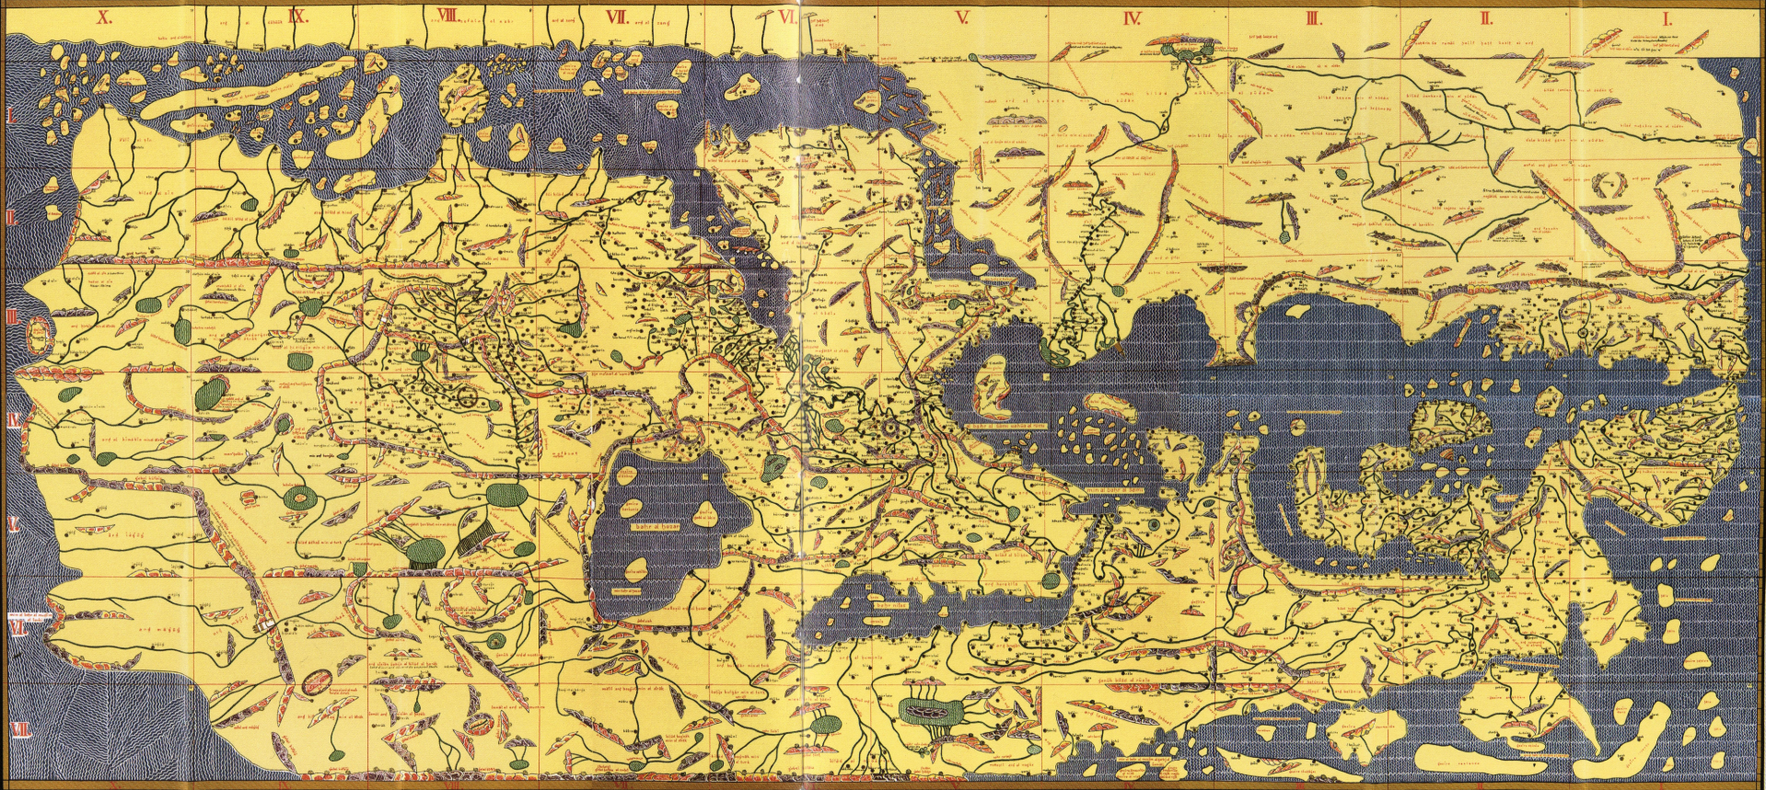
Tabula Rogeriana

Slide 14
Středověká Evropa (15.-17. století)
Na zlepšení znalostí o Zemi v 15. a 16. stol. měly velký vliv objevitelské cesty a mořeplavby Kryštofa Kolumba, Fernanda Magalhaese a Vasco da Gamy
Tyto cesty přinesly nové poznatky o oceánech, vzdálených zemích a jejich přírodě, další plavby přinesly znalosti stálých pasátech a mořských proudech
Vnitrozemí vzdálených kontinentů bylo v 16. stol. ještě neprozkoumané
Byly sestaveny první geografické atlasy
Od zmínek o „senzacích“ se pomalu začalo přecházet k systematickému pozorování přírody a kulturních odlišností
Vědecké zpracování získaných geografických faktů začalo v 17. století
Bernhardus Varenius - prvním větším geografickým dílem v 17. století byla Geographia genenalis (1650), v níž popsal zvláštnosti pevniny, hydrosféry a atmosféry
Gerardus Mercator – mapa světa

Slide 15
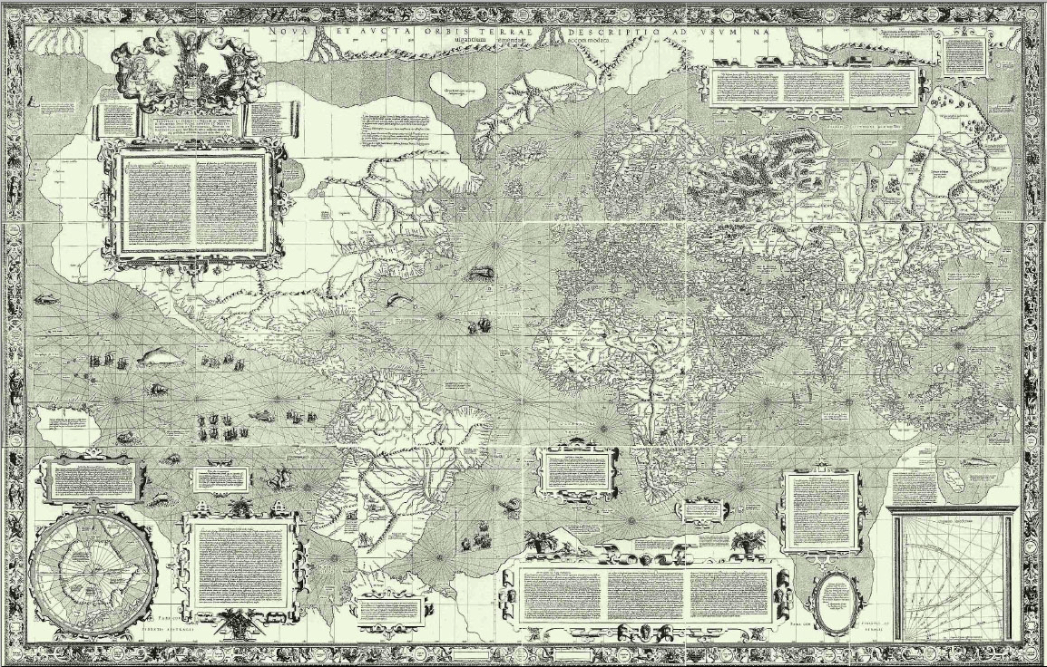
1569 Mercator map of the world

Slide 17
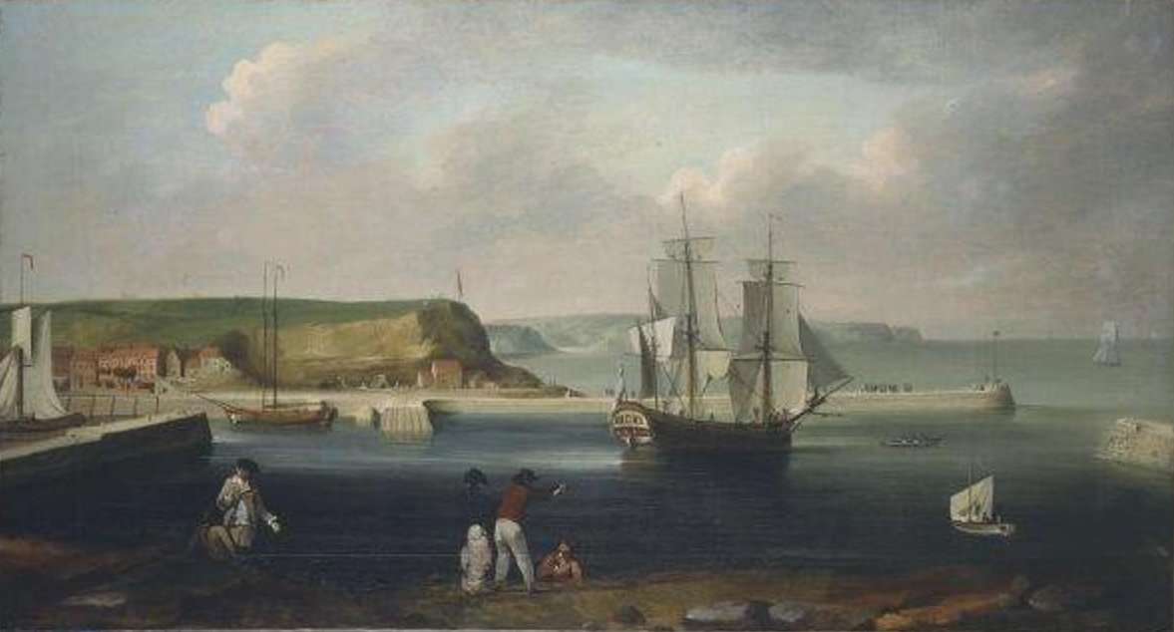
Evropa 18.-19. století
Endeavour, leaving Whitby Harbour in 1768:
http://nla.gov.au/nla.obj-134301494/view
Nové geografické objevy – objevení a přezkoumání Austrálie a Oceánie mořeplavci Jamesem Cookem a Ábelem Tasmanem
Za období ustavování geografie jako moderní vědy lze považovat 18. století a první polovinu 19. století
Geografie se stává jedním ze základních předmětů tehdejšího univerzitního vzdělání.
Na vývoj geografického myšlení měli v tomto období vliv dvě významné postavy, němečtí geografové:
Alexander von Humboldt (1769–1859)
díle Kosmos podal první syntézu nahromaděných poznatků o Zemi, zaměřenou zejména na fytogeograficko-klimatologickou část geografie (popis stavu = „zeměpis současných českých škol“)
Carl Ritter (1789–1849)
vliv přírodních podmínek na osídlení Země
aspekty společnosti se připisovaly vlivům přírodního prostředí (= environmentální determinismus)
Mezi geografií a vědami o geologii a botanice, ekonomií, sociologií a demografií existují silné vazby.
V 19. století došlo i k rozdělení (fyzické) geografie na jednotlivé oblasti s vlastními metodikami, z nichž se pak vyvinuly samostatné vědy (např. geofyzika, meteorologie).

Slide 18
Vznik geografických společností
The Société de Géographie, Paříž – 1821
Zde v r. 1879 – rozhodnuto o výstavbě Panamského průplavu
Gesellschaft für Erdkunde, Berlin – 1828
The Royal Geographical Society, Londýn – 1830
Russkoje Geografičeskoje , Petersburg – 1845
Österreichische Geographische Gesellschaft, Vienna – 1856
American Geographical Society, USA – 1851
Česká geografická společnost – tehdy Česká společnost zeměvědná – 1894
Blíže viz: https://geography.cz/o-nas/historie/

Slide 19
Konec 19. a začátek 20. století
Na „západě“ v druhé polovině 19. a počátkem 20. století procházela geografie čtyřmi hlavními fázemi:
environmentální determinismus,
regionální geografie,
kvantitativní revoluce,
kritická geografie.

Slide 20
Environmentální determinismus
Carl Ritter
Friedrich Rätzel (1844–1904)
zakladatel oboru antropogeografie
svým spisem Politická geografie (1897) patří mezi zakladatele politické geografie jako vědního oboru
aspekty společnosti se připisovaly vlivům přírodního prostředí
stát jako živý organismus (rodí se, vyvíjí se, stárne a umírá) a řídí se zákonem silnějšího
za určující faktory mezinárodní politiky považoval kromě velikosti států i množství a kvalitu půdy

Slide 21
Regionální geografie
Regionální geografové se zaměřovali na sběr popisných informací o různých místech na Zemi i dělením povrchu Země na regiony, syntetická shrnutí geografických bádání
Alfred Hettner (1859–1941)
Chorologické názory na geografii (popisy lokalit, regionů)
Paul Vidal de la Blache (1845–1918)
Charakteristiky regionů
Silný vliv regionální geografie přetrval až do poloviny 20. století, kdy Američan R. Hartshorne ve své knize The nature of geography (1939) definoval geografii jako vědu, která se zabývá hledáním rozdílů mezi regiony, lokacemi nebo hledáním jedinečnost
Tento přístup byl kritizován jako nevědecký vzhledem k tomu, že věda by měla hledat a definovat zákony, ověřovat hypotézy a formulovat teorie, tedy hledat zákonitosti, které jsou obecně platné.
Geografie byla téměř čistě popisnou vědou, s málo rozvinutým teoretickým a metodologickým aparátem.
Také byla vědou bez výraznějšího praktického uplatnění, což ve srovnání s jinými vědeckými disciplínami bylo značným handicapem.
Vyvrcholení krize v geografii nastává počátkem 50. let, kdy například v USA dochází k rušení studijních programů a kateder geografie na vysokých školách po celé zemi.

Slide 23
Kvantitativní revoluce
Lékem na tento vývoj bylo období tzv. kvantitativní revoluce (konec 50. a 60 léta 20. století)
Dochází k rozvoji nových metodických postupů v oblasti prostorové analýzy a rozvoji teoretické geografie
Rozvoj metody modelování a statistické analýzy v geografii
Posunu od místa (území – regionu, vymezeného hranicemi) k prostoru (kontinuální prostor, P. Haggett, T. Hägerstrand)
Rozvoj lokačních teorií (J. H. von Thünen, A. Weber, W. Christaller), které našly své uplatnění v plánovací praxi
Základ pro pozdější vznik geoinformatiky a GIS, i DPZ a fotogrametrie

Slide 24
Kritická geografie
V 70. letech 20. století se v (humánní) geografii objevila kritika přístupu, který počítá s člověkem jako ideální a maximálně rozumně se chovající bytostí (tzv. homo economicus)
Vyzývá proto k zaměření se na společnost, jednotlivce a sociální vztahy
Kromě kvantitativních metod výzkumu v geografii žádala i kvalitativní metody
Do centra výzkumu se také dostaly problémy životního prostředí a později globalizace
Ačkoli pozitivistické přístupy zůstávají v geografii důležité, kritická geografie vznikla jako kritika pozitivismu
První kmen kritické geografie, který se objevil, byla humanistická geografie. Humanistické geografy (Yi-Fu Tuan), čerpající z filozofie existencialismu a fenomenologie, se zaměřily na smysl a vztah lidí k místům
Vlivnější byla marxistická geografie, která aplikovala sociální teorie Karla Marxe a jeho následovníků na geografické jevy (David Harvey, Richard Peet)
Feministická geografie využívá myšlenek feminismu v geografických kontextech
Nejnovějším kmenem kritické geografie je postmodernistická geografie, která využívá myšlenky postmodernistických a poststrukturalistických teoretiků k prozkoumání sociální konstrukce prostorových vztahů

Slide 25
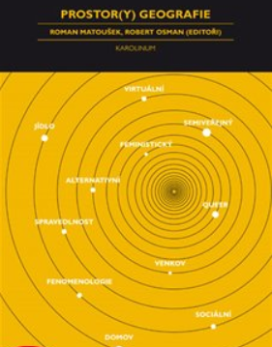
Nové přístupy v geografii

Slide 26
Geografie v Česku (r. 2019)
Výzkumné pracoviště: Geografický ústav Československé akademie věd → Oddělení environmentální geografie Ústavu geoniky Akademie věd České republiky
Akademická pracoviště:
PřF UK
PřF MU, PdF MU
PřF OSU
PřF UPOL
PdF JČU
EF ZČU, PdF JČU
PřF UJEP
FPHP TUL
(ESF MU, UNOB, VŠE, FRRMS MENDELU, UTB…)

Slide 27
Geografie ve škole
Geografie a s tím související i geografické vzdělávání už dávno ztratilo popisný charakter (ZATÍM NE ZCELA V ČR!).
Geografické myšlení je v anglo-americkém geografickém vzdělávání motorem pro aktivní poznávání dnešního světa.
Řada učitelů však stále jen těžce a pomalu opouští zažité výukové stereotypy, kdy jsou žáci postaveni do role pasivních konzumentů učebnicových a učitelem vybraných sdělení o světě, ve kterém žijeme.
Cílem výuky geografie nemá být encyklopedická znalost geografických objektů a jejich prostorová lokalizace (jak je často prezentováno ve školské praxi), tj. ne jen KDE to je, ale i PROČ to tam je.

Slide 28
Geografie ve škole
Cílem výuky geografie založené na geografickém myšlení je naučit žáky aplikovat nabyté znalosti do praxe s vědomím, že se svět neustále mění. Geografické myšlení umožňuje žákům uspořádat si informace o současném světě, které vedou k jeho porozumění, zejména o:
Fyzicko-geografických systémech, které zahrnují zemskou kůru, vodu, vzduch, ekologické systémy, krajiny a procesy, které svět neustále udržují v pohybu.
Socio-ekonomických systémech, které zahrnují obyvatelstvo a sídla, chování lidí v různém prostředí a ve využívání krajiny především k bydlení, práci a odpočinku.
Vzájemné závislosti a propojenosti výše uvedených systémů, které by mělo vést k pochopení konceptu udržitelného rozvoje.
Místech a prostoru, jejich poznávání, hledání podobností a rozdílů, rozvíjení znalostí spojených s porozuměním o jejich umístění, propojenosti a utváření prostorových modelů.
Měřítku, kdy na svět nahlížíme z hlediska místní (lokální), regionální, národní, mezinárodní a globální perspektivy.
Životě mladých lidí, kteří používají k pochopení obrazu okolního světa svoje vlastní myšlenkové koncepty, zážitky, významy a otázky, kterých se dá využít k dalšímu učení.

Slide 29
Geografické myšlení
"Myslet geograficky je jedním ze zásadních konceptů, jak vidět a porozumět současnému světu. Geografické myšlení neposkytuje přesný návod, jak současný svět pochopit, ale předkládá řadu konceptů a myšlenek, které by nám měly pomoci pochopit rozmanitost současného světa a nalézat různé vztahy a vazby, propojenost a závislost jednotlivých míst od lokálního po globální měřítko. Geografické myšlení má svůj specifický jazyk, svoji gramatiku, ze které vychází slovní zásoba, jak porozumět současnému světu a jeho trendům k usměrnění dalšího vývoje.“
(P. Jackson, Manifesto of Geography Association).

Slide 30
Geografické myšlení
Do geografického spadá především kladení geografických otázek a hledání odpovědí
JAK SE PTÁME? | CO ZJIŠŤUJEME?
Kde to je? | Poloha / Místo
Jaké to tam je? | FG systémy / Humánní systémy Popis / Prostor/ Měřítko
Proč je to tam? | Vzájemná propojenost, závislost
Jak to vzniklo? | Struktura
Mění se to v průběhu času? | Vývoj, trendy
Co by se stalo, kdyby…? | Prognóza, modelování
Jak by to mělo vypadat? | Kulturní porozumění, rozmanitost /udržitelný rozvoj

Slide 32
Geografické myšlení
„ Geografie je multikulturní.“
„Geografie je energie.“
„Geografie je barevná.“
„Geografie jsou kontrasty.“
…
Kolik geografie vidíte v následujícím videu? https://www.youtube.com/watch?v=xS81A4E8-Yk

Slide 33
Aktuální pojetí geografie
Vychází z Koncepce geografického vzdělávání (www.eGeografie.cz)
Založené na konceptech - jsou širší obsahové struktury nežli jednotlivá úzká fakta (např. skleníkový efekt, migrace…)
Důležité není zapamatování faktů, ale porozumění procesu
Klíčové koncepty:
Místo a region
Poloha
Vývoj interakce
Řádovost
Rozmístění
Vzájemné vztahy

Slide 34
Místo a region
Místo a region jsou základními územními (prostorovými) jednotkami
Místo - je určen vnímáním jednotlivce ovlivněným jeho unikátní zkušeností (dům, město, stát, sluneční soustava…)
Region – výsledek vnímání určitého prostoru lidmi nebo území vymezené na základní věcných kritérií (homogenní x nodální)
Místo/region lze charakterizovat širokým souborem jevů a jejich vlastností
Ty mohou být v čase relativně stálé (např. expozice vůči světovým stranám, roční chod teplot, vzdálenost od velkého sídla) nebo proměnlivé (např. aktuální teplota vzduchu, hlučnost, počet pracovních příležitostí
Řada těchto vlastností není přírodního původu, ale místu je dal člověk svými aktivitami či svým poznáním a vnímáním
Zdroj obrázku: https://www.flaticon.com/free-icons/place-map

Slide 35
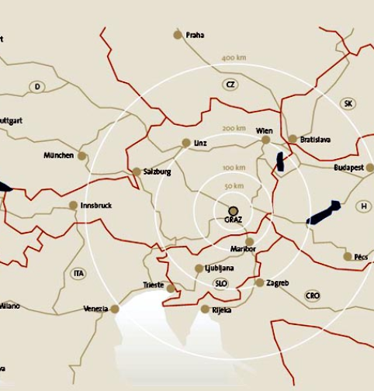
Poloha
Poloha a vzdálenost jsou jedním ze základních geografických atributů míst a regionů
Ovlivňuje v mnoha ohledech jejich další charakteristiky
Absolutní x relativní geografická poloha (kde to je? x vztah k jiným místům)
Vnímání proměnlivosti a stálosti polohy míst tak je zásadní součástí geografického myšlení. Porozumění tomuto konceptu jedinci napomáhá vyhodnotit kvalitu polohy míst/regionů, odhadnout, jak se bude kvalita polohy měnit, a co tato kvalita místu umožňuje do budoucna.
Zdroj obrázku: http://www.wirtschaft.graz.at/cms/beitrag/10067822/5084389/

Slide 36
Vývoj
Vývoj je zásadním atributem stavu místa/regionu, protože se prošel určitým vývojem v minulosti, který ovlivňuje jeho současnost a budoucnost.
Koncept vývoje je úzce spjat s ostatními klíčovými koncepty, neboť jim utváří časový rámec změn
Poloha - mění se relativní časová dostupnost míst
Řádovostní úroveň – změna měřítka z lokálního na globální
…
Vývoj může směřovat k určitému cíli, může být cyklický, nahodilý (chaotický), směřující k rovnováze a další.

Slide 37
Interakce
Vzájemné (a obousměrné) působení/ovlivňování jevů a procesů, které mohou být různého charakteru:
společnost – společnost,
společnost – příroda,
příroda – příroda.
3 fáze vývoje vztahu společnost/člověk – příroda:
1. fáze, determinace - člověk na přírodní prostředí zcela odkázán a veškeré jeho činnosti
2. fáze, konkurence – člověk přírodní prostředí přizpůsoboval svým potřebám, postupně jej přetvářel, což mnohdy vedlo místy až k úplné devastaci přírody, nadměrnému využívání zdrojů apod.
3. fáze, kooperace – člověk si začíná uvědomovat hodnotu a význam přírodního prostředí a sílí jeho snaha měnit své konání tak, aby přírodní prostředí alespoň v určité kvalitě udržel. Tento vývoj samozřejmě neprobíhá ve všech částech světa stejně a liší se i v různých oblastech lidského konání.
https://environicsresearch.com/insights/global-comparison-millennials-social-media-replacing-social-interaction/

Slide 38
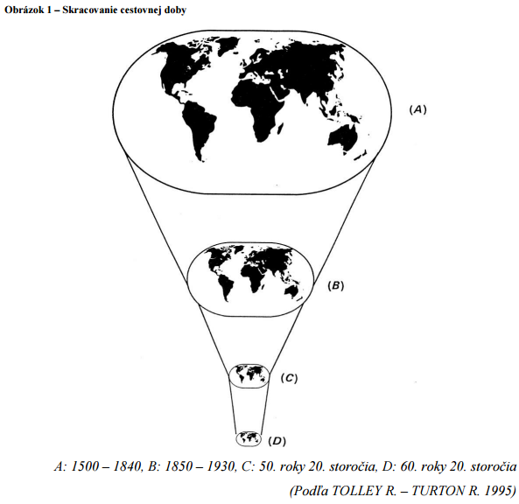
Řádovost
Globální
Regionální
Lokální
Mikroregionální
Jevy a procesy na Zemi často probíhají na různých regionálních úrovních – od lokální po globální
Ale mohou mít dopady i na jinou úroveň, než v níž se odehrávají (např. průběh jevu El Niño lze vnímat jako regionální, avšak s dopady na globální úrovni i na úrovni mezoregionální a lokální)
Procesy různých úrovní jsou vzájemně provázány, interagují a neustále se ovlivňují
Řádovostní (hierarchické) uspořádání lze vysledovat jak v případě fyzickogeografických jevů (menší povodí skládají větší povodí), tak v případě jevů sociálněgeografických (např. sídelní hierarchie)

Slide 39
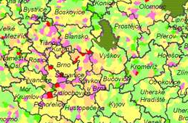
Rozmístění
Všechny regiony, jevy a procesy odehrávající se na Zemi mají kromě svého vývojového, řádovostního či interakčního aspektu také svůj aspekt prostorový
Svojí distribucí v prostoru utvářejí rozmanité prostorové vzorce, jejichž odhalení a vyhodnocení je základem práce geografa
Prostorové vzorce se neustále vyvíjejí (především prostřednictvím interakcí) a může docházet k jejich proměně v čase – sociálněgeografické charakterisky jsou mnohem proměnlivější, než charakterisky přírodní
Rozložení může být rovnoměrné či nerovnoměrné
Existují jevy s vysokou koncentrací (hustotou) a jevy s koncentrací nižší

Slide 40
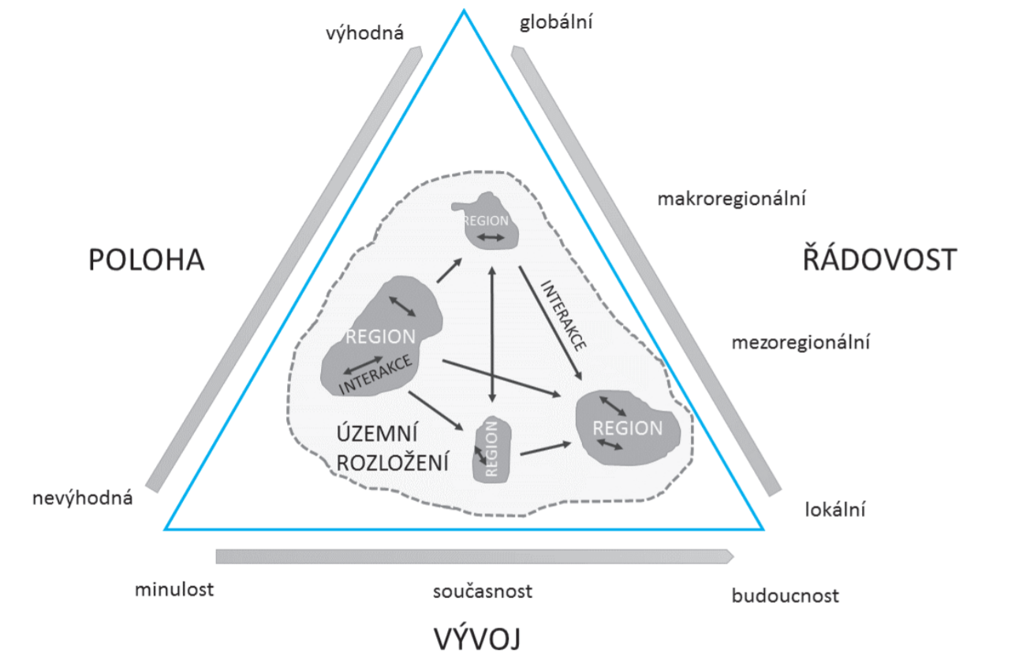
Vzájemné vztahy
www.eGeografie.cz

Slide 42
Miskoncepty
= mylné představy
Představte si, že jste se ocitli v poušti. Co vidíte? Co cítíte? Dokážete své současné místo lokalizovat na mapě?
Zakreslete objekty sluneční soustavy?
Co si představíte pod pojmem přirozený pohyb obyvatel?
Kocová, t. (2015): Miskoncepce ve výuce geografie II. Geografické rozhledy, 25(2), 12–13. URL: https://www.geograficke-rozhledy.cz/archiv/clanek/139/pdf

Slide 43
Pojetí geografie (podle Catling 2004)
Název | Chce | Zajímá se převážně o | Odpovídá na otázky
Globalista | orientovat se ve světě poznat svět | Fakta: obecná fyzická a sociální geografie Složky krajinné sféry Popisná regionální geografie států a větších regionů Základy kartografie | Kde? Co? Kdy?
Earthista | Porozumět tomu, co se děje na zemi, jak věci fungují, jak Země funguje | Témata/tematické celky: vulkanismus, desertifikace, zemětřesení, povodně, zdroje/trasy zdrojů, biodiverzita, (sub)urbanizace, suverenita, chudoba, vodní hospodářství, migrace, kulturní diversita, cestovní ruch, vznik a vývoj průmyslu Procesy a jejich příčiny: laviny, cirkulace vody + atmosféry, monzuny, globalizace, migrace | Proč?
Interakcionista | Rozkrýt vztahy mezi člověkem a přírodou/prostředím | Dopady a efekty činnosti lidí na přírodu, propojenost a vztahy mezi lidmi a prostředím Znalost (vzájemného) působení sociálních a přírodních jevů a procesů | Jak to souvisí s činností člověka?
Placeista | Poznat rozmanitá místa a život lidí v nich | Jak a proč lidé někde žijí (maximálně národní úroveň) Případové studie malých oblastí Kultura na úrovni místa Kontext komunity (aplikovaný earthista – zaměřený na konkrétní místa a příběhy lidí) | Proč právě tady?
Environmentalista | Varovat před krizí, hledá její možná řešení | Udržitelný rozvoj, environmentální problémy, budoucnost Angažovanost v ochraně životního prostředí | Jak zmírnit dopady?
Lokalista | Orientovat se v nejbližším okolí | Místo, v němž žije. Je možné najít to „naše“ někde jinde? | Jak se to projevuje v nejbližším okolí? Je možné najít to stejné někde jinde?
Locationalista | Určovat polohu, znát, co kde leží, kde se něco nachází | Slepé mapy Polohopis Čtení mapy | Kde leží? Kde se nachází?
Map-lover | Analyzovat, interpretovat a tvořit mapy | Mapy, mapové dovednosti | Co a jak nejlépe znázornit? Co vyplývá z mapy?
Facilitátor | Vzdělávat zeměpisem | Všeobecný rozvoj žáků skrze výuku geografie Přesahy geografického učiva do běžného života Atraktivní témata pro žáky | Proč to musíme umět? K čemu mi to je?
Syntetizátor | Propojovat učivo různých předmětů | Mezipředmětové vztahy, integrace obsahu, náročnější syntézy | Jak a v čem se to prolíná? S jakými dalšími obory to souvisí?

Slide 44
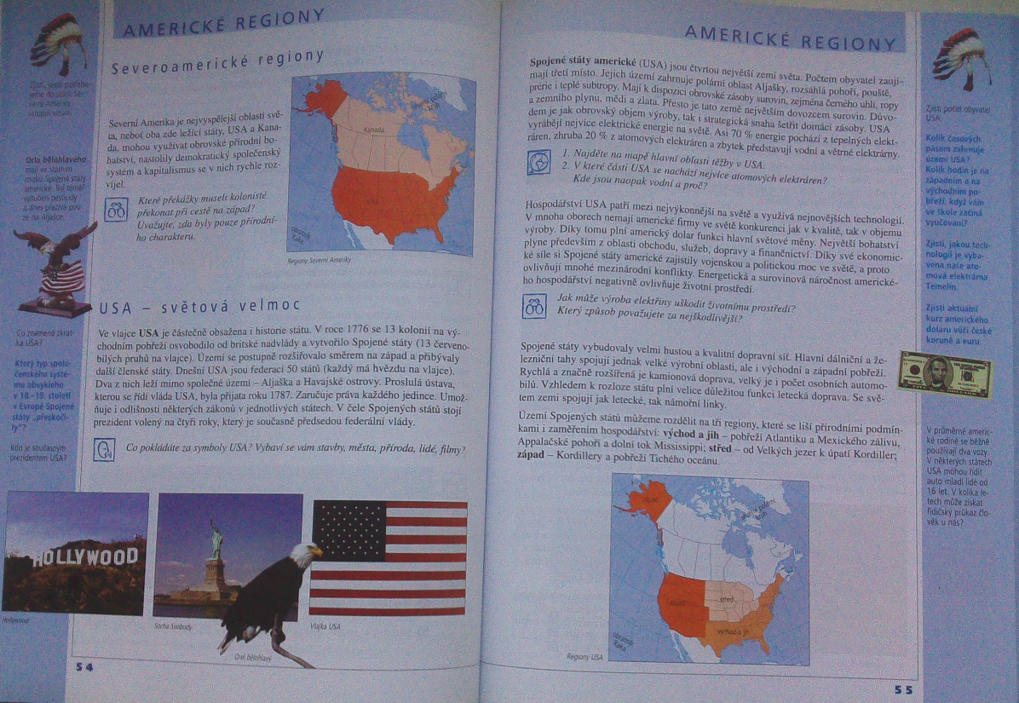
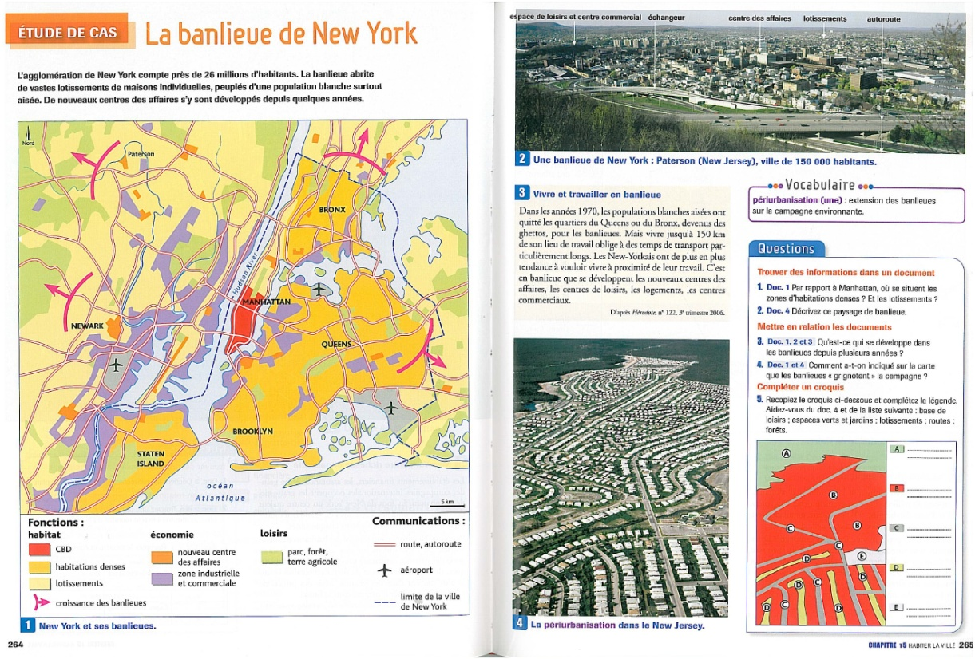
Geografie ve škole – ČR x zahraničí
V ČR to ale jde ve školách pomalu…
Učebnice Francie x ČR

Slide 45
Geografické společnosti
IGU
https://igu-online.org/
účelem IGU je především podpora geografie prostřednictvím iniciace a koordinace geografického výzkumu a výuky ve všech zemích světa
jeho práce je prováděna prostřednictvím národních výborů, komisí a pracovních skupin
Česká geografická společnost (ČGS)
https://geography.cz/
sdružuje vědecké, pedagogické a odborné pracovníky v geografii a příbuzných oborech
usiluje o rozvoj a zvyšování úrovně geografie jako vědního oboru, o rozvoj geografického vzdělávání na základních a středních školách, jakož i o propagaci geografie a šíření výsledků geografického poznání směrem k široké veřejnosti.

Slide 46
Geografické společnosti pro studenty
EGEA
EGEA je organizace sdružující studenty geografie a mladé geografy ve smyslu sdílení a vyměňování geografických znalostí a zkušeností
založena v roce 1988 třemi původními entitami – Barcelonou, Varšavou a Utrechtem
dnes působí EGEA na více než 90 univerzitách napříč Evropou
jednotlivé skupiny které se podílejí na pořádání kongresů, seminářů, výměnných pobytů a dalších naučných a zábavných programů
organizace funguje pouze na principu studenti studentům
V Brně byla založena v roce 2010

Slide 48
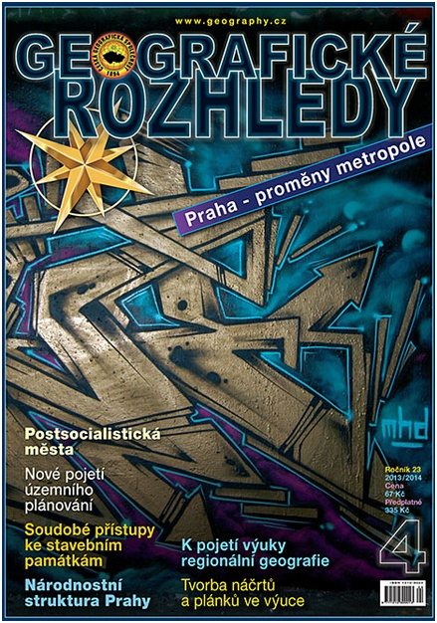
Geografické časopisy
Geografické rozhledy
Dnešní svět
National Geographic
Sborník ČGS + Informace ČGS

Slide 49
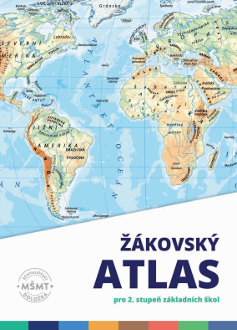
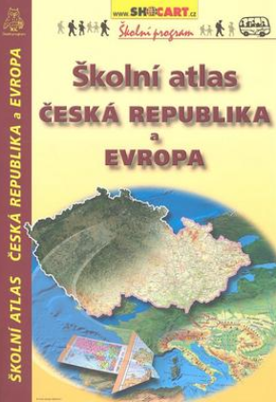
Atlasy
České:
Kartografie, www.zakovskyatlas.cz
Shocart
TERRA, TERRA-KLUB
Zahraniční:
Diercke
…
Školní atlasy jednotlivých států

Slide 50
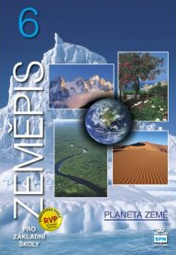
Učebnice vs. online materiály
Kterou vybrat?
National geographic: https://www.nationalgeographic.org/education/

Slide 51
Soutěže
Zeměpisná olympiáda
Soutěž pro žáky/studenty ZŠ a SŠ (kategorie A–D)
www.zemepisnaolympiada.cz
Mezinárodní zeměpisná olympiáda (iGeo)
http://www.geoolympiad.org/
Mezinárodní olympiáda věd o Zemi (IESO)
https://www.ieso-info.org/

Slide 52
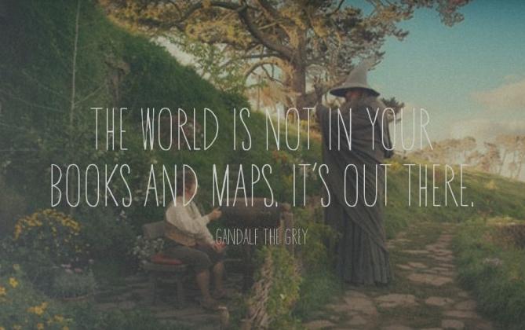
RNDr. Hana Svobodová, Ph.D.
67632@mail.muni.cz

